Slide 1
Testplan介绍
简介：搜集P552-38993和TSL-38967的ICT testplan来讲解。告诉大家TIS的原理。不要死记硬背。我们只需理解他是如何工作的。不同人写的TIS验证程序脚本和选择单板的程序各不相同。但是大同小异。只需理解任何一个脚本。其他也会了解。不要那么耿直。要看脚本英文意思。

Slide 2
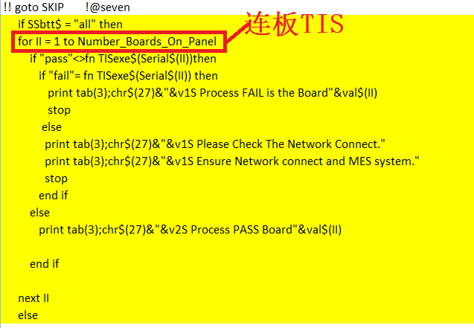
连板TIS

Slide 3
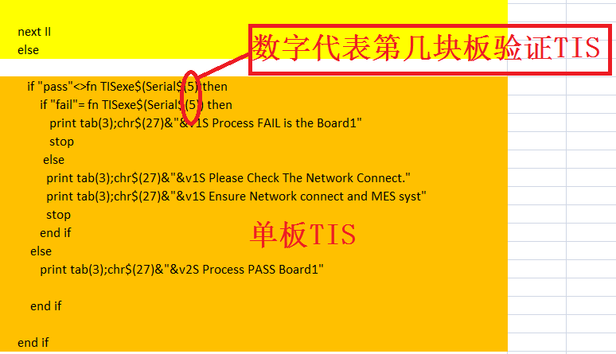
单板TIS

Slide 4
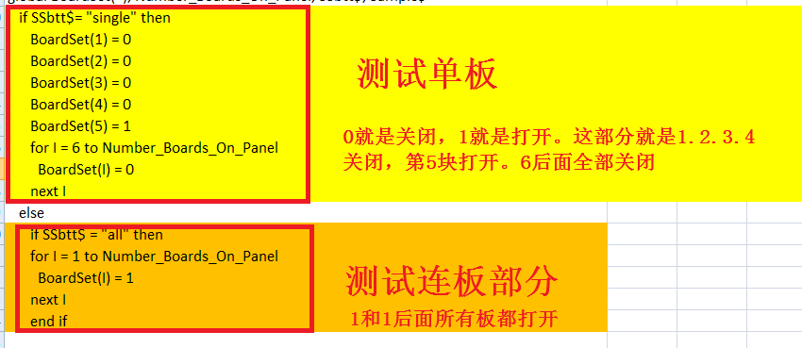
选择第几单板测试

Slide 5
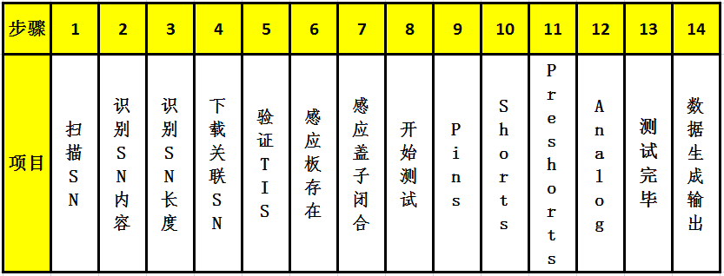
工作流程图
故障1：不能下载SN（账号、网络、服务器、关联、程序）
故障2：不能验证TIS（账号、网络、服务器、程序）
故障3：真空不下压（感应器、真空、程序）
故障4：数据生成没有SN（程序）
故障5：SN长度不匹配（长度、内容）
故障6：数据不生成或者数据找不到（程序）

Slide 6
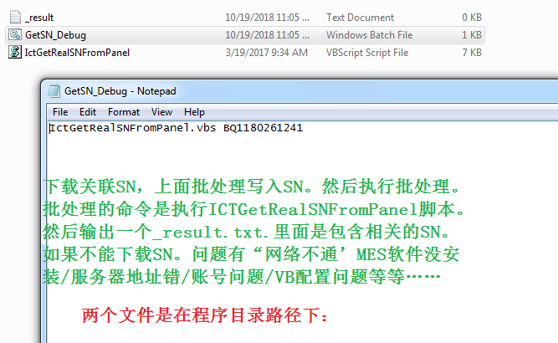
下载相关SN

Slide 7
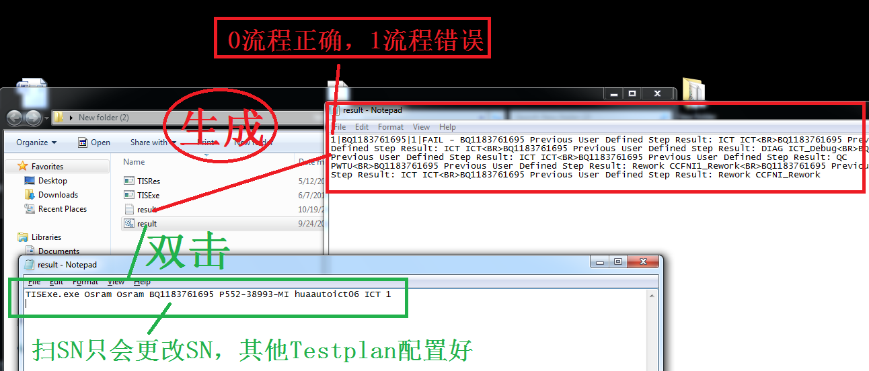
验证TIS

